Slide 1
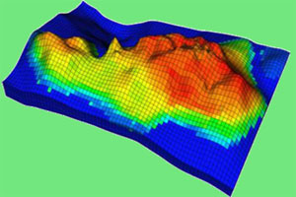
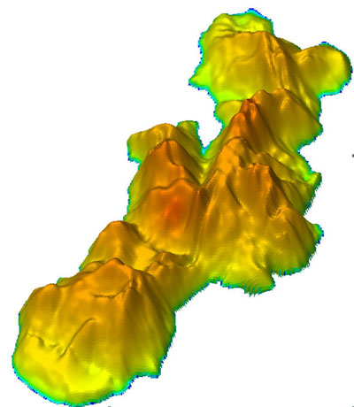
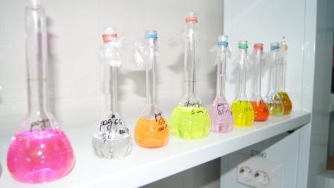
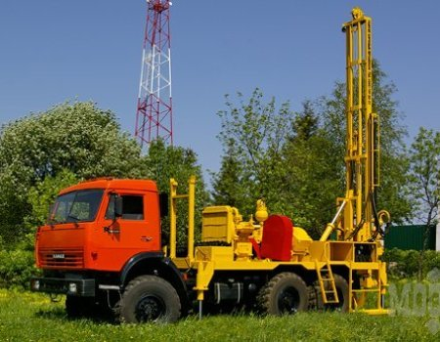
ЗАО «Научно-исследовательский центр «Югранефтегаз»
www.geochemistry.ru
E-mail: main@yugra.info
тел. +7 (3466) 217-764
ХМАО-Югра, г. Нижневартовск, ул. Первомайская, 39

Slide 2
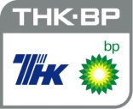
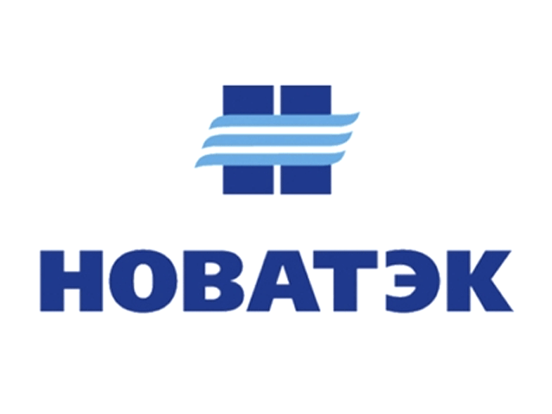
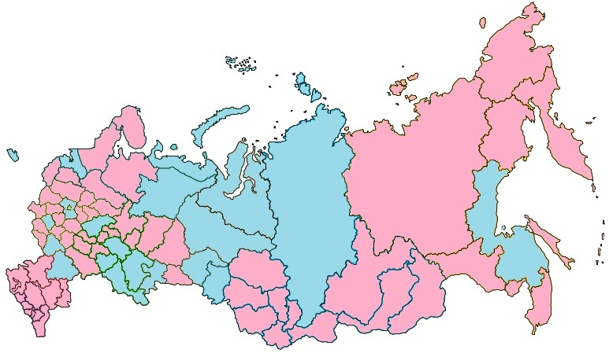
География деятельности Общества и Заказчики работ

Slide 3
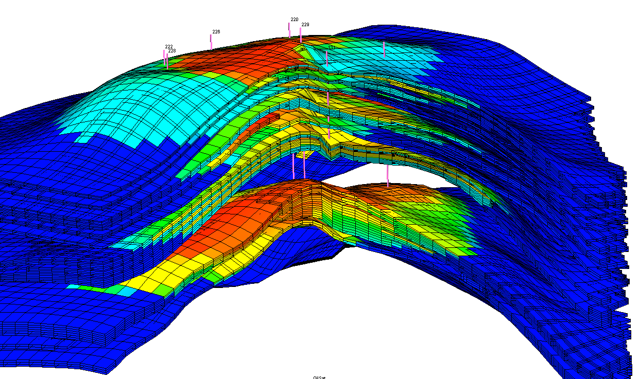
Проектные работы в области нефтегазодобычи
Общество оказывает услуги в сфере:
- подсчета запасов УВ и воды;
- интерпретации данных ГИС, ГДИС, 2D и 3D сейсмических исследований;
- проектирования разработки;
-геолого-гидродинамического моделирования;
анализа геолого-промысловой информации;
разработки проектов утилизации подтоварной воды;
формирования и ведения электронных баз данных месторождений
Перечень выполняемых проектных работ:
•Проекты разработки и дополнения к ним;
•Проекты утилизации подтоварной воды;
•Подсчеты и пересчеты запасов УВ и ТЭО КИН;
•Подсчеты и пересчеты запасов воды;
•Технологические схемы разработки и дополнения к ним;
•Проекты пробной эксплуатации (ППЭ);
•Технологические схемы опытно-промышленных работ (ОПР);
•Оперативные пересчеты запасов УВ;
•Экспертиза ПТД.
Возможности Общества позволяют проводить полный комплекс работ по составлению ПТД:
• Интерпретация данных ГИС
• Анализ керновых исследований, корректировка петрофизических зависимостей
• Интерпретация сейсмической информации
• Интерпретация и анализ гидродинамических исследований
• Обоснование уровней ВНК
• Анализ лабораторных исследований пластовых флюидов
• Геологическое моделирование пластов и залежей
• Подсчет запасов
• Гидродинамическое моделирование пластов и объектов разработки
• Технико-экономическое обоснование КИН
• Проектирование разработки
• защита проектов в государственных органах (ГКЗ, ЦКР, ТКР)
• рекомендации по разработке и ведению ГРР по результату выполнения проектных работ

Slide 4
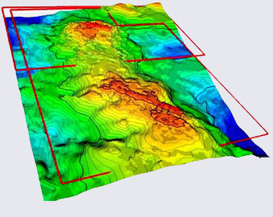
Проектные работы в области нефтегазодобычи
Ресурсная база включает:
1. Специализированные лицензионные программные пакеты:
- IRAP RMS (ROXAR) - геологическое моделирование
- TempestMORE (ROXAR) - гидродинамическое моделирование
- KINGDOM – обработка и анализ сейсмических материалов
- ПРАЙМ – интерпретация материалов ГИС
- OilGeoSoft – создание комплексных баз данных месторождений
- Saphir – обработка ГДИС
- Surfer – построение карт
- MapInfo – построение карт
2. Персонал:
- количество постоянных сотрудников – 12 чел.
- количество привлекаемых консультантов ведущих научно-исследовательских проектных институтов
ОАО «НК «Роснефть», АНК «Башнефть» и ведущих нефтегазовых ВУЗов РФ – 14 чел.
Сотрудники имеют большой опыт проектных работ на крупнейших месторождениях Поволжья и Западной Сибири (Арланское, Туймазинское, Приобское, Прибрежное, Комсомольское),
включая опыт защиты проектов в ГКЗ и ЦКР.
3. Оборудование:
- Серверы, количество CPU – 12 шт, общий объем памяти – 40Тб
- Компьютеры на базе Intel – 20 шт.
- Плоттеры, принтеры и прочее

Slide 5
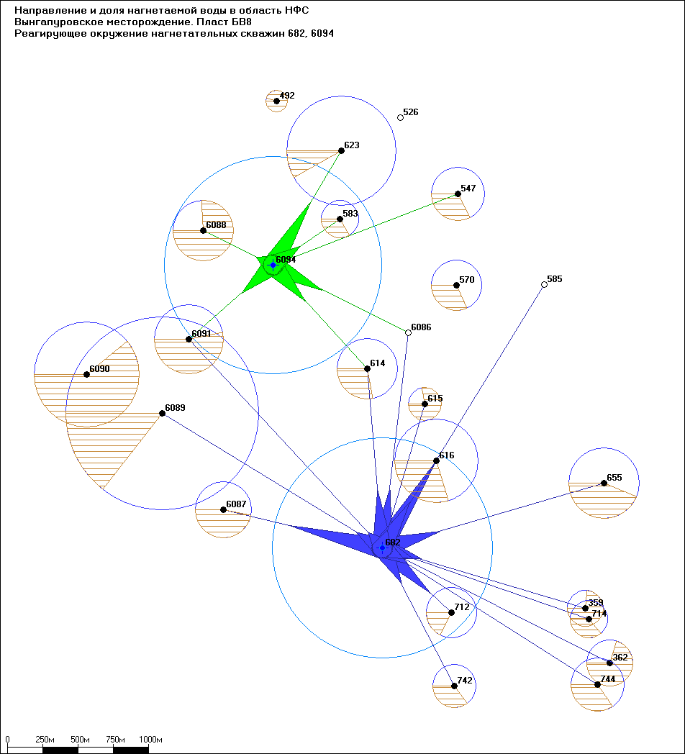
Трассерные исследования
Выполнено более 120 операций
на 12 месторождениях ХМАО и ЯНАО.
Используются более 10 видов трассирующих индикаторов:
флуоресцентные;
ионные;
спиртовые.
Одними из первых в России начали применение спиртовых индикаторов (изопропанол, бутанол).
Для интерпретации исследований используется специализированное ПО «Мантсгео Индикатор», разработанное проектным институтом г. Дубна.
Лабораторный анализ проводится в собственной аккредитованной лаборатории, имеющей все необходимое оборудование (Хроматэк Кристалл, КФК-5М, Флуорат Панорама).

Slide 6
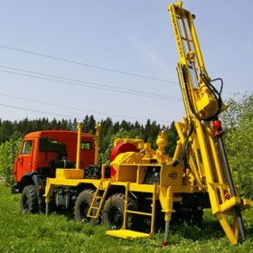
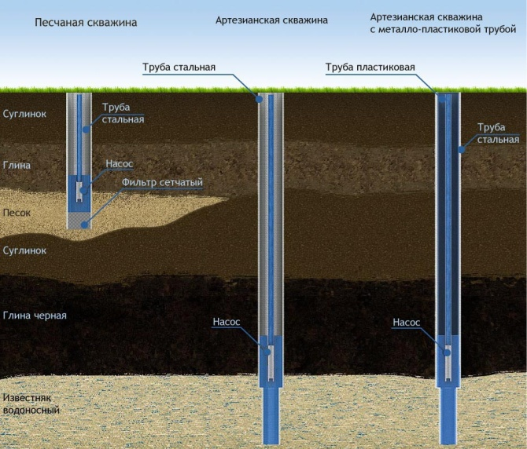
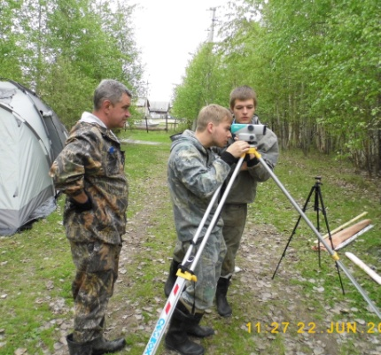
Разведка и строительство водозаборов подземных вод
Работа по созданию подземного водозабора для хозяйственно-питьевого водоснабжения включает:
подготовку и согласование гидрогеологического заключения;
получение лицензии на право пользования недрами;
разработку и согласование программы (или проектно-сметной документации) геологических исследований;
геологоразведочные работы (наземная геофизика, бурение, скважинная геофизика, гидрогеологические исследования, топографо-геодезические и экологические работы);
написание геологического отчета по результатам выполненных работ с подсчетом эксплуатационных запасов;
защиту геологического отчета в государственной или территориальной комиссии по запасам.
Компания обладает:
коллективом опытных специалистов;
лицензиями и свидетельствами на проведение работ;
парком бурового оборудования;
геофизической аппаратурой;
аккредитованной лабораторией.

Slide 7
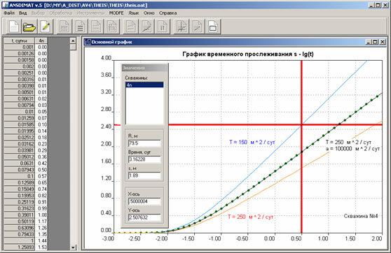
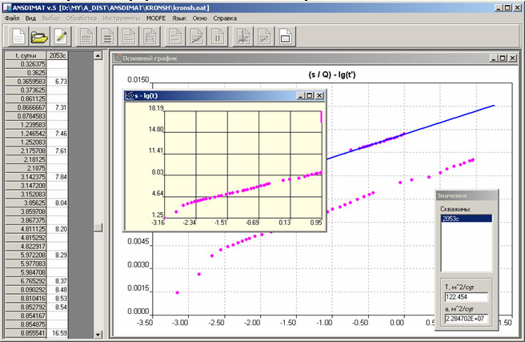
Оценка и переоценка запасов подземных вод
Работы по оценке и переоценке запасов проводится в несколько этапов:
Предполевой (сбор и анализ исходных материалов);
Полевой (гидрогеологическое и экологическое обследование, топографо-геодезичекие работы, проведение ОФР, гидрохимическое опробование);
Камеральный (обработка полевых материалов и составление геологического отчета);
Экспертиза отчета.
Компания обладает:
лицензионным программным комплексом для обработки и интерпретации гидрогеологических данных (ANSDIMAT, Modflou);
накопленной базой информации о геологических, гидрогеологических, геоморфологических и экологических изысканиях прошлых лет по территории РФ;
Результатом проведенных работ является отчет по подсчету запасов подземных вод с протоколом ГКЗ (ТКЗ).

Slide 8
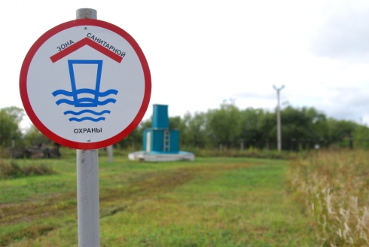
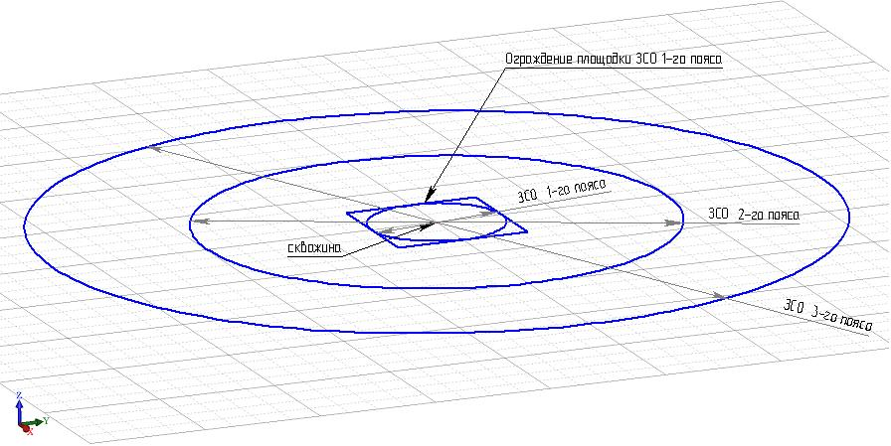
Разработка проекта организации зон санитарной охраны водозабора (проект ЗСО)
Согласно СанПиН 2.1.4.1110-02 «Зоны санитарной охраны источников водоснабжения и водопроводов питьевого назначения» зоны санитарной охраны (ЗСО) организуются на всех водозаборных объектах, вне зависимости от ведомственной принадлежности, подающих воду как из поверхностных, так и из подземных источников.
В состав ЗСО входят три пояса: первый пояс (ЗСО I) – строгого режима; второй (ЗСО II) и третий (ЗСО III) – пояса ограничений.
Разработка проекта ЗСО включает:
сбор данных по водозабору;
гидрогеологическое и экологическое обследование территории водозабора;
составление текстовой и графической частей проекта;
согласование проекта в государственных органах.
Компания имеет опыт по обоснованию сокращения поясов зон санитарной охраны с последующим утверждением в государственных органах

Slide 9
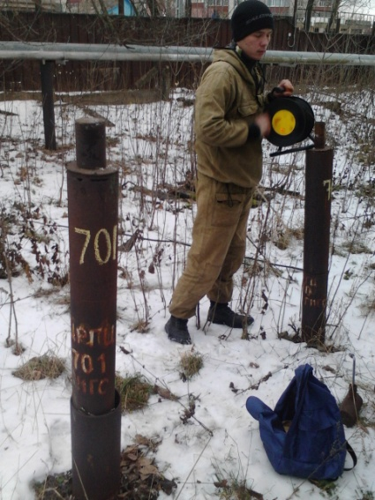
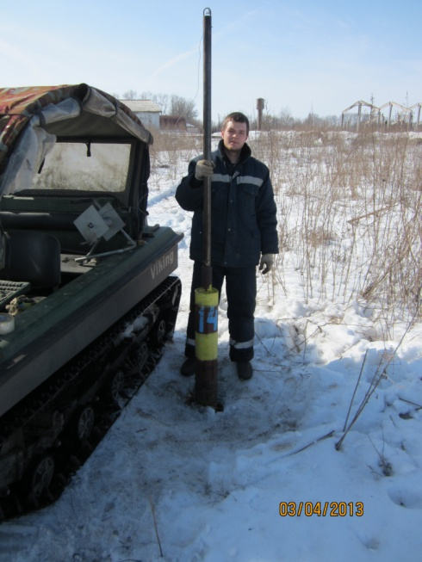
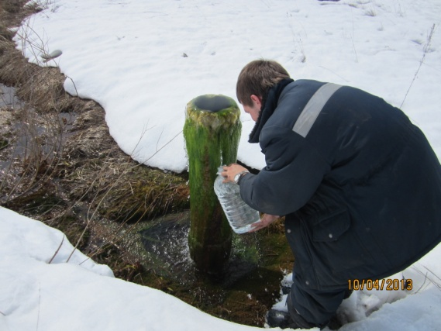
Гидрогеологический мониторинг
Компания проводит гидрогеологический мониторинг на региональном (ЦГСМ), локальном и объектом уровнях. Выполнены работы на 10 объектах с охватом более 1000 наблюдательных скважин.
Комплекс работ включает:
Составление программы ведения мониторинга с определением фоновых значений основных компонентов геологической среды и ее согласование в государственных органах;
Составление ПСД на проведение работ;
Проведение мониторинга:
бурение и оборудование гидрогеологических скважин;
замеры уровня и температуры подземных вод;
гидрохимическое опробование водоносных горизонтов;
компьютерное моделирование режима подземных вод;
создание баз данных (картографической и атрибутивной);
оформление и выпуск отчета.
Для выполнения работ в сложных природно-климатических условиях компания обладает спецтехникой (снегоболотоходы, вездеходы, плавсредства, грузовой и легковой автотранспорт повышенной проходимости)
При выполнении работ используется оборудование отечественного и зарубежного производства, позволяющим определить в том числе уровень нефтепродукта в скважинах

Slide 10
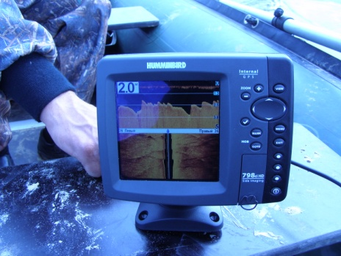
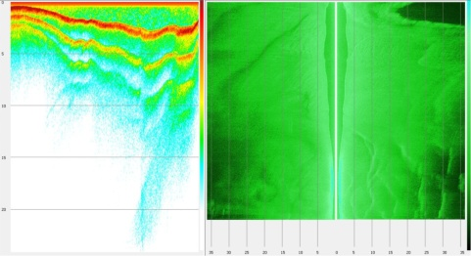
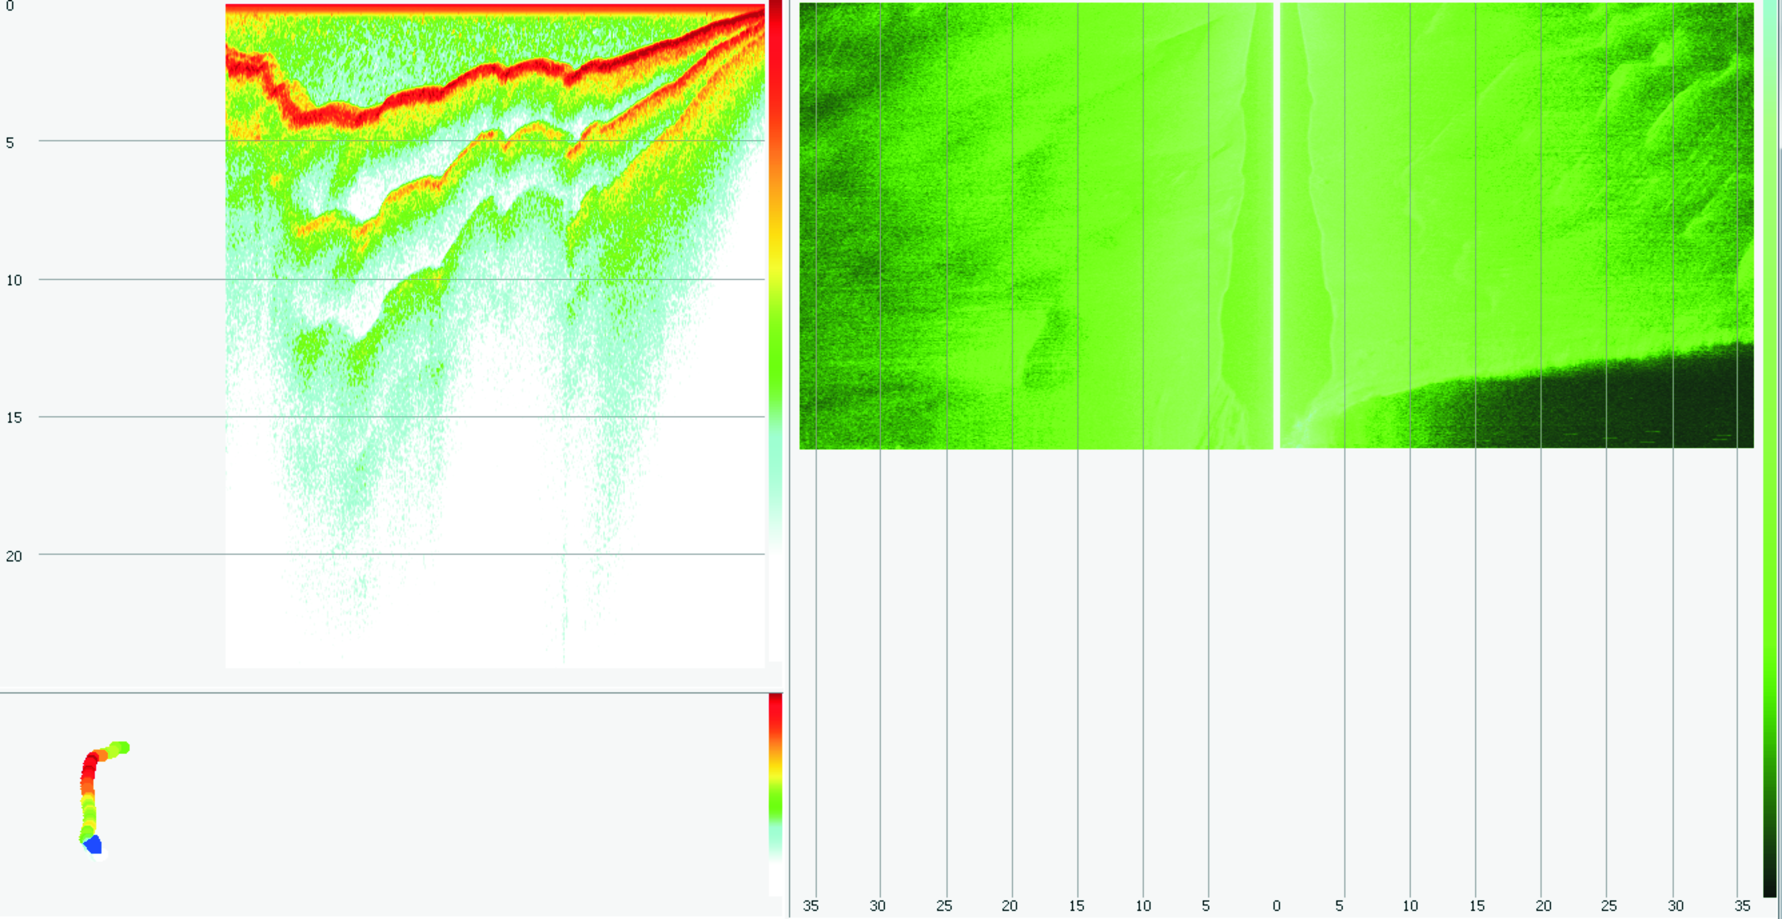
Мониторинг водных объектов
Работы по мониторингу водных объектов выполняются как на больших, так и малых реках РФ.
Основными целями даного исследования являються: классификация типов руслового процесса на участках водных объектов; анализ динамики и величины плановых деформаций русла; изменение конфигурации и положения береговой линии, контроль соблюдения режима в водоохранной зоне водного объекта.
Комплекс работ включает:
Составление программы ведения мониторинга с определением фоновых значений;
Проведение мониторинга:
экологического обследования;
топографо-геодезические работы;
гидрологические исследование (разбивка створов с выполнением комплекса
гидрометрических исследований);
гидрохимические исследования донных отложений, поверхностной воды;
промерные работы на водных объектах (обследование рельефа дна, выявление посторонних предметов на дне);
Заполнение отчетных форм установленного образца.

Slide 11
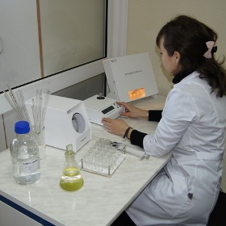
Лабораторно-аналитические исследования
Испытательная лаборатории ЗАО «НИЦ «Югранефтегаз» основана в 2009 году, аккредитована на техническую компетентность и независимость (аттестат аккредитации РОСС RU.0001.21ЭЛ96).
Испытательная лаборатории
ЗАО «НИЦ «Югранефтегаз»
проводит исследования в области охраны окружающей среды и экологический мониторинг природных объектов, в том числе исследования промышленных и бытовых отходов, грунтов, донных отложений, почвы, природных и сточных вод для экологических целей.
компонентный химический анализ осуществляется
-почв, грунтов, донных отложений - по 37 показателям;
-питьевой воды - по 15 показателям;
-природной воды (поверхностной, подземной) - по 61 показателю;
исследования отходов производства и потребления, шламов, осадков - по 20 показателям;
выполняются токсикологические исследования (биотестирование) объектов окружающей среды: грунтов, почв, донных отложений, воды (питьевой, природной, сточной), отходов производства и потребления с применением тест-объектов.

Slide 12
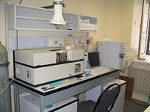
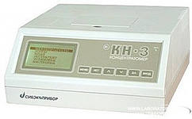
Испытательная лаборатория
Лаборатория оснащена собственной современной приборной базой:
газохроматографическими комплексами «Кристалл»,
атомно-абсорбционным спектрометром «МГА-915М» фирмы «Люмэкс» с электротермической атомизацией анализируемых проб,
жидкостным хроматографом «ЛЮМАХРОМ»,
фотоэлектроколориметром «Юника»,
концентратомером «КН-3»,
анализаторами жидкости «ФЛЮОРАТ®-02-2М»
Все используемые средства измерения обеспечены техническим обслуживанием, ежегодной поверкой.
В составе лаборатории – квалифицированные специалисты с высшим химическим образованием, имеющие большой опыт практической и научной работы.
12

Slide 13
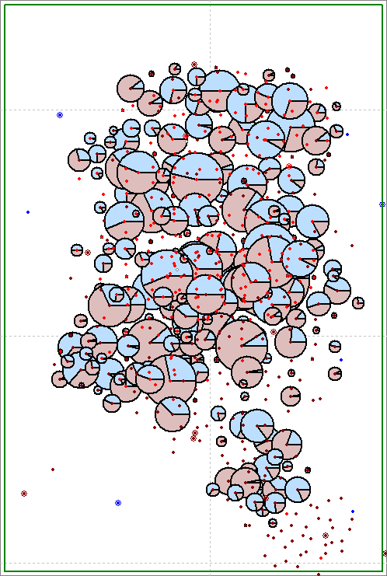
Программный комплекс «Oil Geo Soft»
Наша компания является официальным дилером программного комплекса «OilGeoSoft», созданного сотрудниками нашего Общества для решения разнообразных геологических задач
«OilGeoSoft» является мощным и гибким инструментом для инженеров и геологов, занимающихся:
• ведением базы данных месторождений
• выполнением подсчетов запасов нефти и газа
• выполнением проектно-технической документации
• построением трехмерных геологических моделей
• геолого-промысловым мониторингом добычи
• анализом и проектированием разработки
• планированием добычи и поиском ГТМ
• анализом состояния фонда скважин
База данных ПК «OilGeoSoft» включает в себя полный комплекс геологической информации и данных эксплуатации скважин:
Геология: • Скважинные данные
• Каротажные кривые
• Интерпретация ГИС
• Инклинометрия скважин
• Карты и контура залежей и пластов
• Перфорация и опробования
• Данные керновых исследований
• Фациальное районирование
Эксплуатация: • Данные эксплуатации (МЭР)
• Ремонты скважин
• Техрежим работы скважин

Slide 14
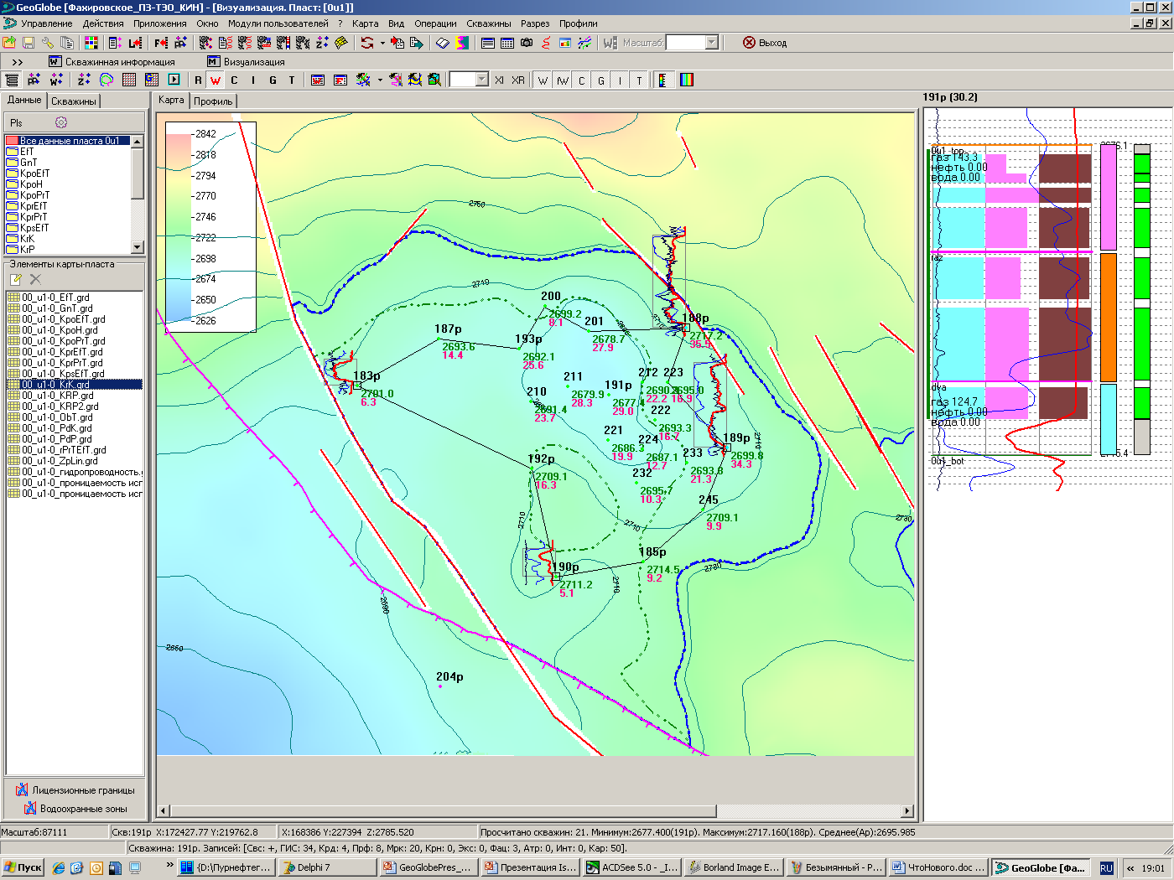
Программный комплекс «Oil Geo Soft»
В результате внедрения «OilGeoSoft» Компания получает инструмент для выполнения широкого комплекса работ в сфере нефтедобычи, подсчета запасов и проектирования разработки, основными преимуществами которого являются:
• Простота и удобство использования, интуитивный интерфейс
• Ведение базы данных, включающую всю возможную геологическую информацию и параметры работы скважин
• Поддержка множества форматов данных, большое количество функций преобразования форматов
• Возможность автоматизированного поиска и исправления ошибок в данных
• Расчет различных статистических показателей по скважинам и пластам
• Операции над картами и сетками, в том числе массовая обработка
• Визуальный и статистический анализ данных
• Формирование отчетной документации
• Всевозможные анализы геологический информации и эксплуатационных данных
При использовании «OilGeoSoft» Компания получает возможность иметь полную, структурированную электронную базу данных, с возможностью оперативного анализа текущей ситуации с геологией и добычей.
14

